Slide 1
GENEL LABORATUVAR GÜVENLİĞİ KİMYASAL VE GAZ RİSKLERİ
Doç. Dr. Hakan ÇELİK

Slide 2
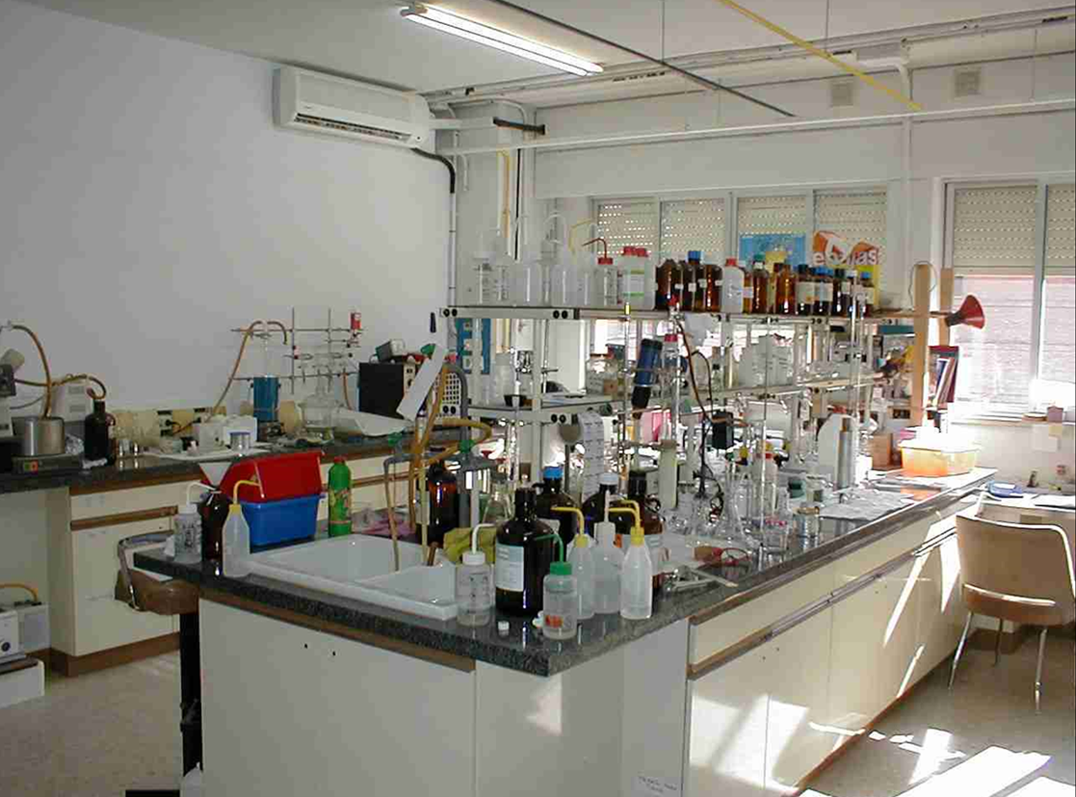
TAM TEÇHİZATLA DONATILMIŞ BİR LABORATUVAR!!!!!!!!!!
Böyle bir laboratuvarda çalışmak ister miydiniz?????

Slide 3
Laboratuvar güvenliği
Laboratuvarlar iş yeri olarak tehlikeli mekanlar sayılır. Bu yerlerde çalışanların ve laboratuvar sorumlularının, potansiyel riskleri tesbit etmesi, tehlikeler için tedbir alması, oluşabilecek kaza ve acil durumlarda ne yapacaklarını bilmeleri gerekir.
Laboratuvar ortamında çalışanların sağlık ve güvenliği için temel güvenlik kurallarına uyulması büyük önem taşımaktadır.
Bu sebeple laboratuvarda çalışan kişilerin laboratuvar sorumluları tarafından yapılacak her türlü uyarılara uyması gerekmektedir.

Slide 4
Laboratuvar güvenliği
  ÇALIŞANLARIN SORUMLULUKLARI
  Çalıştığı laboratuvarın yönergesine uymak,
  Kendinin ve diğer kişilerin sağlık ve güvenliğini düşünmek,
  Kurumu tarafından düzenlenen temel laboratuvar güvenliği eğitimlerine katılmak,
  Verilen görevleri eğitim ve talimatlar doğrultusunda yapmak,
  Ortaya çıkan her türlü istenmeyen kazaları ve yaralanmaları sorumlusuna haber vermek.

Slide 5
Laboratuvar güvenliği
  ÜSTLERİN SORUMLULUKLARI
  Çalışanların, çalışma prosedürlerini bilmelerini sağlamak ve uyulup-uyulmadığını takip etmek,
  Çalışılmasının güvenli olmadığını düşündüğü cihaz ve ekipmanları güvenilir hale getirerek, güvenli bir ortamda çalışılmasını sağlamak,
  Ne tür kimyasallar ile çalışıldığını, ve ne tür tehlikelerle karşılaşabileceğini açıklamak,
  Varsa biyolojik riskleri belirtmek ve nasıl tehlikeli olduklarını açıklamak,
  Cihazların güvenli bir şekilde ve üretici talimatlarına, göre kullanılmalarını temin etmek,
  Acil durum malzemelerini (ilk yardım kitleri, göz yıkama ve duşlar, yangın çıkışları, battaniyeler ve KKE’nın (önlük, eldiven, gözlük v.b.) temin etmek, ve bunların yerlerinin bilinmesini sağlamak,
  Çalışanların sağlık ve güvenlik şartlarının iyileştirilmesini sağlamak,
  Çalışma alanının temiz ve düzenli tutulmasını sağlamak.

Slide 6
Laboratuvar güvenliği
Laboratuvarda çalışan kişinin, çalışma materyalinin ve çalışılan ortamın korunması için;
çalışma öncesinde, çalışma sırasında ve çalışma sonrasında belirli laboratuvar kurallarının, yönetmeliklerinin uygulanması, kimi altyapı ve cihazların kullanılmasını kapsamaktadır.

Slide 7
Genel Laboratuvar Kuralları
çalışma öncesi,
çalışma sırası,
çalışma sonrası, uyulması gereken kurallar
Çalışan personelin periyodik sağlık kontrolleri yapılmalı, bulaşıcı bir hastalığı olan veya taşıyıcı olduğu belirlenen personel çalıştırılmamalıdır.

Slide 8
Genel Laboratuvar Kuralları/ çalışma öncesi uyulması gereken kurallar
Laboratuvarda çalışırken mutlaka uzun kollu önlük giyilmeli ve laboratuvar boyunca önü ilikli tutulmalıdır.
Laboratuvarda çalışırken mutlaka rahat ve kalın tabanlı kapalı laboratuvar ayakkabısı giyilmelidir.
Çalışmanın niteliğine göre gerektiğinde işe uygun eldiven ve koruyucu gözlük kullanılmalıdır.
Çanta, palto, mont v.b. malzemeler mümkün olduğunca laboratuvara getirilmemeli, Laboratuvar dışına da laboratuvarda kullanılan önlük, eldiven, vb. ile çıkılmamalıdır.

Slide 9
Genel Laboratuvar Kuralları/ çalışma öncesi uyulması gereken kurallar
Laboratuvarda çalışırken uzun saçlar toplanmalıdır.
Ellerde açık yara, kesik, çatlak vs. varsa çalışmaya başlamadan önce mutlaka bandajla kapatılmalıdır.
Çalışılacak ortamın temizliği, alet ekipmanların (tüpler, havalandırmalar, su ve elektrik aksamı, cam ve kimyasallar) kontrolü yapılmalı, olumsuz durumlar karşısında laboratuvar sorumlusuna bilgi verilerek olumsuzluğun giderilmesi durumunda çalışmaya başlanmalıdır.

Slide 10
Genel Laboratuvar Kuralları/ çalışma öncesi uyulması gereken kurallar
Laboratuvarda çalışılan alan her zaman temiz tutulmalıdır.
Laboratuvar ortamına numune/kimyasal madde dökülmesi durumunda temizlenmeli ve gerekirse laboratuvar sorumlusuna haber verilmelidir.
Laboratuvar çalışmalarının bitiminde, kullanılan tezgahlar ve cam malzemeler mutlaka temiz bırakılmalıdır.
Laboratuvar çalışmalarından çıkan atıklar, Laboratuvar Yönetimi’nce tanımlanan kurallar doğrultusunda uzaklaştırılmalıdır.

Slide 11
Genel Laboratuvar Kuralları/ çalışma sırasında uyulması gereken kurallar
Laboratuvarda sigara içilmemelidir.
Laboratuvarda herhangi bir şey yenilip içilmemeli, gıda malzemeleri bulundurulmamalı, laboratuvar ekipmanları bu amaçla kullanılmamalıdır.
Laboratuvarda çalışırken eller yüze sürülmemeli, ağıza herhangi bir şey alınmamalıdır.
Laboratuvarda çatlak ve kırık cam eşyalar kullanılmamalıdır.
Laboratuvarda çalışılırken ağız yoluyla sıvı çekilmemelidir.
Laboratuvarda bulunan hiç bir kimyasal madde koklanmamalı ve tadılmamalıdır.
Laboratuvarda asla şaka yapılmamalıdır.

Slide 12
Genel Laboratuvar Kuralları/ çalışma sırasında uyulması gereken kurallar
Katı haldeki maddeler şişelerden daima temiz bir spatül veya kaşıkla alınmalıdır. Aynı kaşık temizlenmeden başka bir madde içine sokulmamalıdır.
Asit şişeleri ağızlarından tek elle taşınmamalıdır. Asit şişelerinin taşınmasında mutlaka bir elle şişenin boynundan tutulmalı, diğer elle şişenin tabanı desteklenmelidir.
Şişe kapakları hiçbir zaman alt tarafları ile masa üzerine konulmamalıdır.
Kullanım fazlası kimyasallar tekrar orijinal şişesine konulmamalıdır.
Yer kazanma amacıyla aynı özellikte bile olsa farklı şişelerde bulunan kimyasallar kesinlikle birleştirilmeye çalışılmamalıdır.
Konsantre asit üzerine asla su dökülmemelidir.

Slide 13
Genel Laboratuvar Kuralları/ çalışma sırasında uyulması gereken kurallar
Kapaklı ve tıpa ile kapatılmış kaplardaki madde kesinlikle ısıtılmamalı, üzerinde ateşe dayanıklı işareti taşımayan kaplarda ısıtma ve kaynatma yapılmamalıdır.
Şişelerden sıvı akıtılırken etiket tarafı yukarı gelecek şekilde tutulmalıdır. Aksi halde şişenin ağzından akan damlalar etiketi ve üzerindeki yazıyı bozar. Şişenin ağzında kalan son damlaların da şişenin kendi kapağı ile silinmesi en uygun şekildir.
Çözelti konulan şişeler mutlaka etiketlenmelidir. Kağıt etiket kullanılıyorsa yazılar ıslanınca akmayan kalemle yazılmalıdır. Direkt cam üzerine yapılacak işaretlemelerde cam kalemi kullanılmalıdır.
Şişelerin kapak veya tıpaları değiştirilmemelidir (karıştırılmamalıdır). Çözelti şişelere doldurulurken dörtte bir kadar kısım genişleme payı olarak bırakılır.

Slide 14
Genel Laboratuvar Kuralları/ çalışma sırasında uyulması gereken kurallar
Tüp içinde bulunan bir sıvı ısıtılacağı zaman tüp, üst kısımdan aşağıya doğru yavaş yavaş ısıtılmalı ve tüp çok hafif şekilde devamlı sallanmalıdır. Tüpün ağzı kendinize veya yanınızda çalışan kişiye doğru tutulmamalı ve asla üzerine eğilip yukarıdan aşağıya doğru bakılmamalıdır. Yüze sıçrayabilir.
Benzen, eter ve karbonsülfür gibi çok uçucu maddeler ne kadar uzakta olursa olsun açık alev bulunan laboratuvarda kullanılmamalıdır. Eter buharları 5 metre ve hatta daha uzaktaki alevden yanabilir ve o yanan buharlar ateşi taşıyabilir.
Sülfürik asit, nitrik asit, hidroklorik asit, hidroflorik asit gibi asitlerle bromür, hidrojen sülfür, hidrojen siyanür, klorür gibi zehirli gazlar içeren maddelerle mutlaka çeker ocak içerisinde çalışılmalıdır.

Slide 15
Genel Laboratuvar Kuralları/ çalışma sırasında uyulması gereken kurallar
Civa herhangi bir şekilde dökülürse vakum kaynağı ya da köpük tipi sentetik süngerlerle toplanmalıdır. Eğer toplanmayacak kadar eser miktarda ise üzerine toz kükürt serpilmeli ve bu yolla sülfür haline getirilerek zararsız hale sokulmalıdır.
Desikatör taşınırken mutlaka kapak ve ana kısım birlikte tutulmalıdır. Desikatör kapakları ara sıra vazelin ile yağlanmalıdır.

Slide 16
Genel Laboratuvar Kuralları/ çalışma sırasında uyulması gereken kurallar
Çözeltiler ihtiyaca uygun miktarlarda hazırlanmalıdır.
Çözelti hazırlarken kimyasal maddelerin “Güvenlik Bilgi Formlarında (Material Safety Data Sheet, MSDS)” belirtilen güvenlik önlemleri alınmalıdır.
Korozif (aşındırıcı) maddelerle çözelti hazırlanması sırasında mutlaka koruyucu gözlük ve eldiven kullanılmalıdır.
Laboratuvarda yanıcı ve toksik maddelerle çalışılırken mutlaka çeker ocak kullanılmalıdır.

Slide 17
Genel Laboratuvar Kuralları/ çalışma sırasında uyulması gereken kurallar
Asidin üzerine kesinlikle su ilave edilmemeli, asit suya azar azar karıştırılarak ilave edilmelidir.
Çözelti için kullanılacak kimyasal maddeler, stok kabından gerekli miktarda alınmalı ve artan kimyasal madde stok kabına tekrar geri konulmamalıdır.
Stok şişesine pipet daldırılmamalıdır.
Pipet kullanırken mutlaka puar kullanılmalıdır. Kesinlikle ağız ile kimyasal madde çekilmemelidir.

Slide 18
Genel Laboratuvar Kuralları/ çalışma sırasında uyulması gereken kurallar
Oda sıcaklığında bozulabilecek numuneler, standartlar ve yüksek uçuculuğa sahip olan kimyasallar buzdolabında ağzı kapalı şişelerde saklanmalıdır.
Laboratuvar yönetimi tarafından alınan her türlü kimyasal madde “kimyasal madde saklama odası”nda uygun saklama koşullarında stoklanmalıdır.
Araştırma/uygulama projelerine ait kimyasal maddelerin bu durumları üzerlerindeki etikette ve envanterde belirtilmelidir.
Kimyasal maddeler özellikleri ve risk grupları dikkate alınarak alfabetik olarak raflarda sıralanmalıdır ve kullanıldıktan sonra yerlerine geri konulmalıdır.
Satın alınan kimyasal maddeler envantere kaydedilmeli ve Güvenlik Bilgi Formları dosyasına eklenmelidir.
Azalan kimyasal maddeler envanterde ayrılan açıklama bölümüne kaydedilmeli ve laboratuvar sorumlusuna bildirilmelidir.

Slide 19
Genel Laboratuvar Kuralları/ çalışma sırasında uyulması gereken kurallar
Korozif maddeler çelik dolaplarda saklanmalıdır.
Uçucu özelliğe sahip kimyasal maddeler +4°C de saklanmalıdır.
Kimyasal madde miktarı ihtiyaca göre belirlenmeli ve maddenin raf ömrü göz önünde bulundurularak satın alınmalıdır.
Kimyasallar, numuneler, çözeltiler mutlaka etiketlenmelidir. Etiket üzerinde hazırlanış tarihi, saklama süresi, numune sahibi, çözeltinin/numunenin özellikleri ve diğer gerekli olabilecek bilgiler yer almalıdır.
Numunenin/çözeltinin yeni bir kaba aktarılması durumunda da yeni kabın etiketlenmesi unutulmamalıdır.

Slide 20
Genel Laboratuvar Kuralları/ çalışma sırasında uyulması gereken kurallar
Laboratuvarda oluşan atıklar, kimyasal özelliklerine göre sınıflandırılmalı ve daha sonra uzaklaştırılmalıdır.
Atık kutularında belirtilen sınıflara dikkat ederek atıklar uzaklaştırılmalıdır.
Çatlak ve kırık cam malzemeler kullanılmamalı bu durum laboratuvar sorumlusuna bildirilmelidir.
Laboratuvar malzemelerinin temizliği sırasında eldiven ve gerekli olması durumunda gözlük kullanılmalıdır.

Slide 21
Genel Laboratuvar Kuralları/ çalışma sırasında uyulması gereken kurallar
Elektrikle uğraşırken eller ve basılan yer kuru olmalı, metal olmamalı, elektrik fişleri kordondan çekilerek çıkarılmamalıdır.
Islak ellerle veya ıslak zemin üzerindeyken elektrikli aletlere dokunulmamalıdır.
Elektrikli bir aletin üzerine su döküldüğünde öncelikle elektrik hattı ile bağlantısı kesilmelidir.

Slide 22
Genel Laboratuvar Kuralları/ çalışma sırasında uyulması gereken kurallar
İçinde kültür bulunan tüp, petri kutusu gibi malzeme açık olarak masa üzerine bırakılmamalı, tüpler önlük cebinde taşınmamalı, masa üzerine gelişigüzel konulmamalıdır.
Kültürlerin yere veya masaya dökülmesi veya kültür kaplarının kırılması halinde durum hemen laboratuvar yöneticisine bildirilmeli ve dökülen kültürün üzeri anında uygun bir dezenfektan çözeltisi ile kaplanarak (örneğin %10’luk hipoklorit çözeltisi) 15-30 dakika bekletilmeli ve daha sonra temizlenmelidir.
Mikrobiyolojik kontamine atıklar (kültür plakları) otoklavlanıp dekontamine edildikten sonra atılmalı ve kayıtları tutulmalıdır.

Slide 23

Genel Laboratuvar Kuralları/ çalışma sırasında uyulması gereken kurallar
Enjektör iğnesi kullanımdan sonra kabına sokulmamalı, kırılıp bükülmemelidir. Kesiciler için uygun tıbbi atık kutusuna atılmalıdır.
Kontamine atıklar belirli prosedürlere uyularak özel eldivenlerle, özel kaplarda taşınmalı ve atılmalıdır.
Laboratuvar çalışmalarından çıkan atıklar, Laboratuvar Yönetimi’nce tanımlanan kurallar doğrultusunda uzaklaştırılmalıdır.
Laboratuvarda uygun tıbbi atık kapları ve poşetleri bulunmalıdır
Tıbbi atıklar kırmızı torba bulunan çöp kovalarında toplanmalıdır.

Slide 24
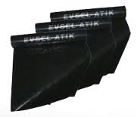

Genel Laboratuvar Kuralları/ çalışma sırasında uyulması gereken kurallar
Evsel atıklar siyah torbaları bulunan çöp kovalarında toplanmalıdır.
Tıbbi atık torbaları en fazla ¾ oranında doldurulur, ağızları sıkıca bağlanır ve gerekli görüldüğü hallerde her bir torba yine aynı özelliklere sahip diğer bir torbaya konularak kesin sızdırmazlık sağlanır.
Tıbbi atık torbalarının içeriği hiçbir suretle sıkıştırılmaz, torbasından çıkarılmaz, boşaltılmaz ve başka bir kaba aktarılmaz.
Kesici ve delici aletler diğer tıbbi atıklardan ayrı, sıkıştırmaya dayanıklı plastik kutularda biriktirilerek ve kaplar dolunca ağzı kapatılarak kırmızı poşetlere atılmalıdır.

Slide 25
Genel Laboratuvar Kuralları/ çalışma sonrasında uyulması gereken kurallar
Tüm dosya ve tezgah altı dolaplarının kapalı tutulması sağlanmalıdır.
Çalışma sonrası mutlaka yüzey dezenfekte edilmelidir.
Çalışma bittikten sonra eller sabunlu su ve gerektiğinde antiseptik bir sıvı ile yıkanmalıdır.

